Slide 1
Государственное бюджетное дошкольное образовательное учреждение детский сад №7
общеразвивающего вида с приоритетным осуществлением деятельности по
физическому развитию детей Калининского района Санкт-Петербурга
Подготовила: Мочалова О.П.
воспитатель высшей категории
Санкт-Петербург

Slide 2
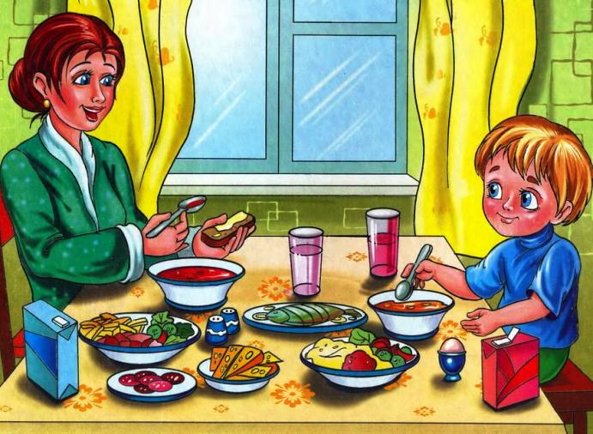
Для чего нужна посуда?
Посуда- нужна для приготовления и употребления пищи

Slide 3
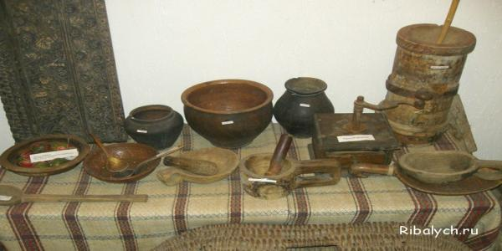
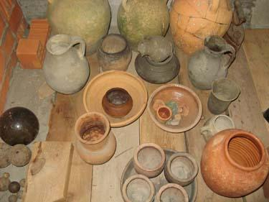
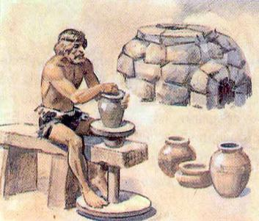
Посудой пользовались с древних времён
Сначала она была деревянная и глиняная.

Slide 4
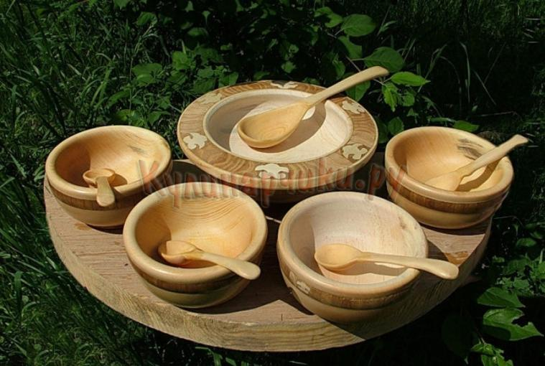
Из чего сделана посуда?
ИЗ ДЕРЕВА

Slide 5
ИЗ ГЛИНЫ

Slide 6
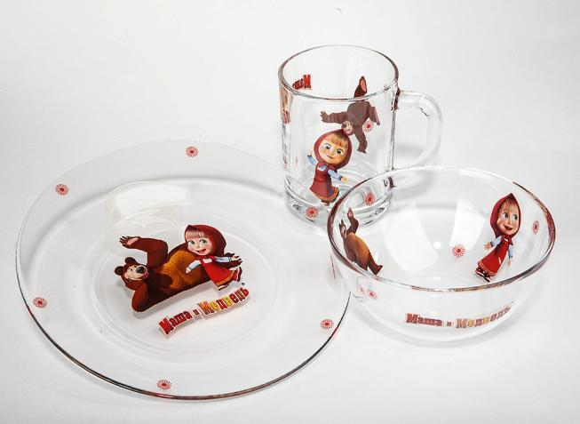
ИЗ СТЕКЛА

Slide 7
ИЗ МЕТАЛЛА

Slide 8
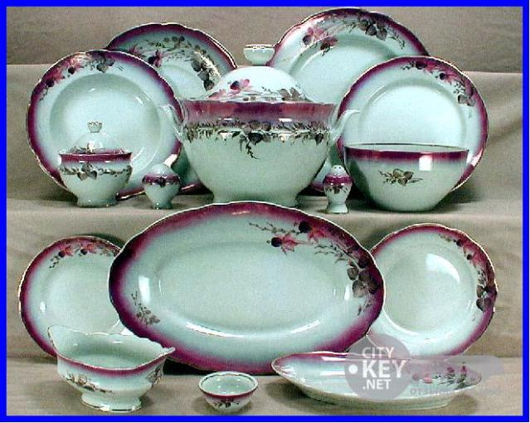
ИЗ ФАРФОРА

Slide 9
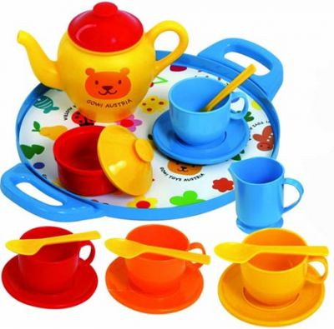
ИЗ ПЛАСТМАССЫ

Slide 10
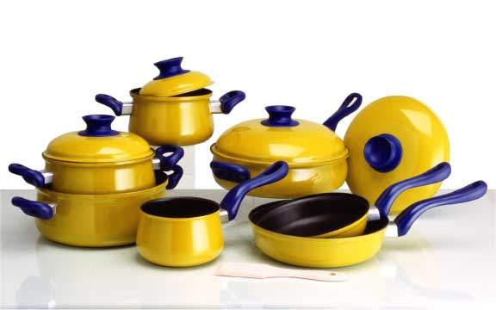
Посуда бывает?
КУХОННАЯ

Slide 11
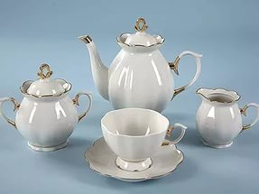
ЧАЙНАЯ

Slide 12
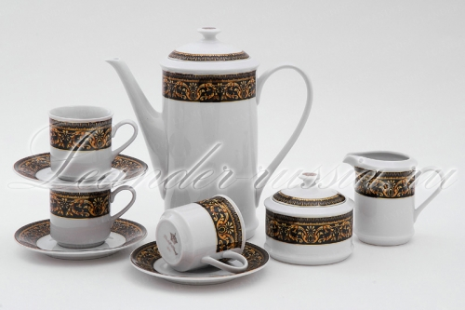
КОФЕЙНАЯ

Slide 13
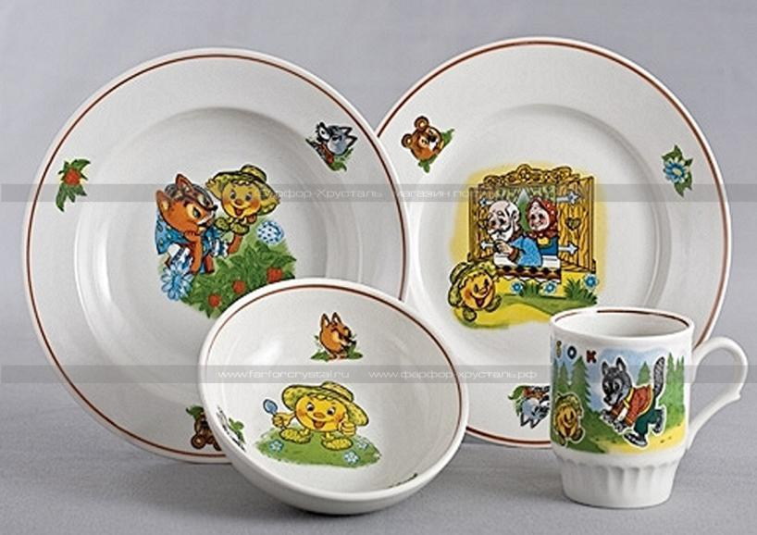
ДЕТСКАЯ

Slide 14
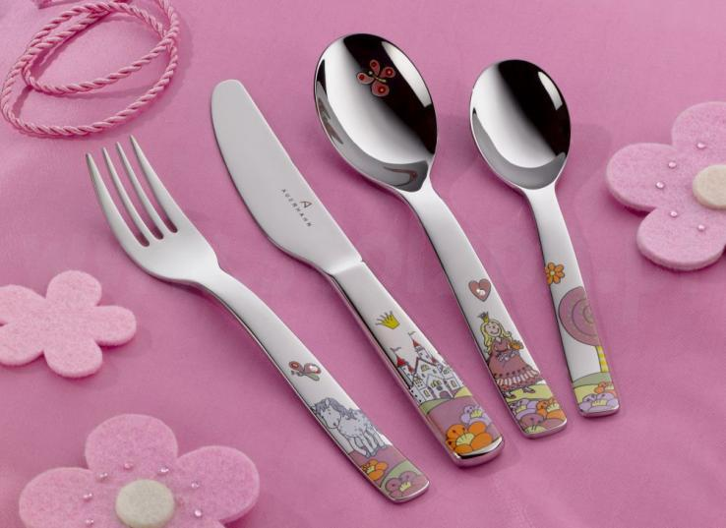
СТОЛОВЫЕ ПРИБОРЫ

Slide 15
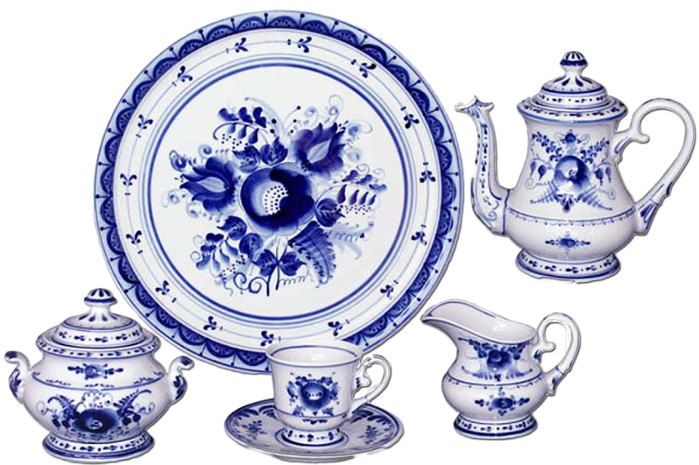
СЕРВИЗ ЧАЙНЫЙ

Slide 16
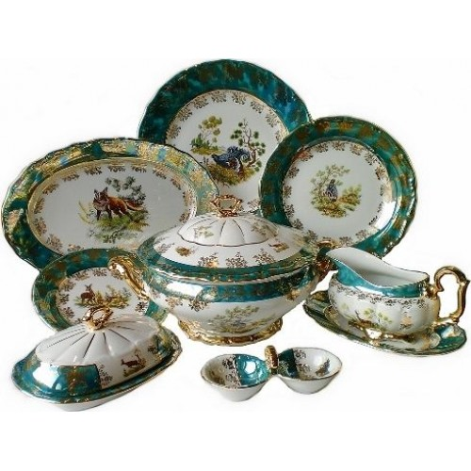
Столовый сервиз

Slide 17
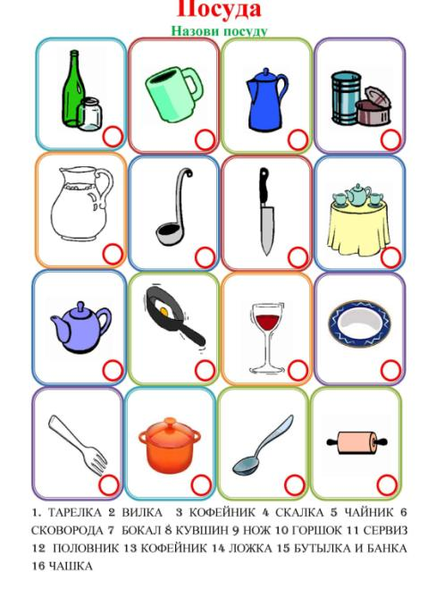

Slide 18
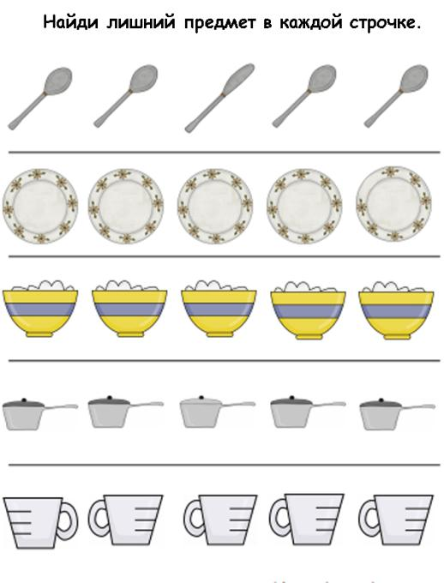

Slide 19
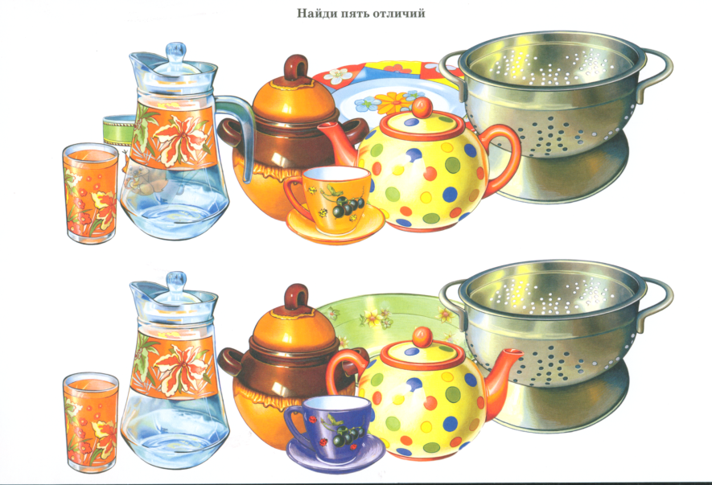

Slide 21
СПАСИБО ЗА ВНИМАНИЕ

